Slide 1

Proiect EA
Departamentul de Electronică şi Calculatoare
str. Politehnicii 1, 500024 Braşov
0268 478705
Etapa 2

Slide 2
Generalități
Documente necesare
  grupe.pdf
  Date-proiect.pdf
  Valori_standard_R_C_pot.pdf
  etapa 1.docx alegerea AO
  etapa 2. docx
  etapa 3 NAB. docx & etapa 3 RIAA. docx
  etapa 4. docx
  etapa 5 CT. docx & etapa 5 EG. docx
  etapa 6. docx proiectare PCB

Slide 3
Etapa 2. Proiectarea preamplificatorului cu rezistență de intrare mare
Scheme
Schema pentru G1=10dB și G1=20dB
Schema pentru G1=0dB

Slide 4
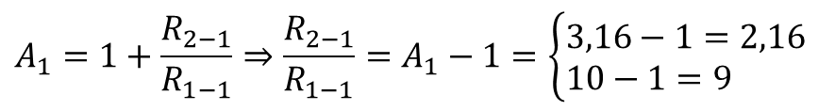
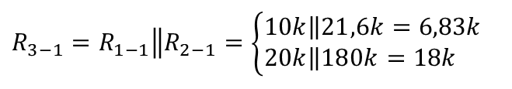
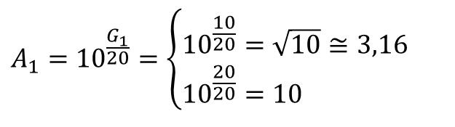
Etapa 2. Proiectarea preamplificatorului cu rezistență de intrare mare
$$A_{1}=1+\frac{R_{2−1}}{R_{1−1}}⇒\frac{R_{2−1}}{R_{1−1}}=A_{1}−1=\left\{\begin{aligned}&3,16−1=2,16 \\ &10−1=9\end{aligned}\right.$$
Calcule
$$A_{1}=10^{\frac{G_{1}}{20}}=\left\{\begin{aligned}&10^{\frac{10}{20}}=\sqrt{10}≅3,16 \\ &10^{\frac{20}{20}}=10\end{aligned}\right.$$
G1=10dB: se alege R₁₋₁=10kΩ și rezultă R₂₋₁=21,6kΩ
G1=20dB: se alege R₁₋₁=20kΩ și rezultă R₂₋₁=180kΩ
Pentru buna funcționare a circuitelor realizate cu AO se recomandă ca valorile de rezistențe să fie cuprinse între 10kΩ și 100kΩ.
Valoarea cea mai apropiată de 21,6kΩ este, conform Valorilor standard de rezistențe, serie E24, egală cu 22kΩ.
Schema pentru G1=10dB și G1=20dB
$$R_{3−1}=R_{1−1}\left\|R_{2−1}\right.=\left\{\begin{aligned}&10k\left\|21,6k\right.=6,83k \\ &20k\left\|180k\right.=18k\end{aligned}\right.$$
6,8kΩ
18kΩ

Slide 5
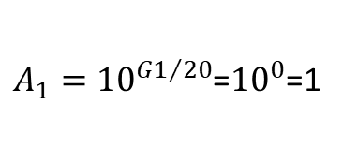

Etapa 2. Proiectarea preamplificatorului cu rezistență de intrare mare
Cazul G1=0dB
$A_{1}={10}^{{G1}/{20}}$=${10}^{0}$=1
Conform recomandării generale privind valorile rezistențelor din circuitele realizate cu AO, rezultă:
$$R_{2−1}=R_{3−1}=10kΩ$$

Slide 6
Verificare SPICE etapa 2
Se lucrează cu TL082/301/TI
Banda de frecvență
  Se face o analiză de c.a. AC Sweep/Noise
  Se reprezintă grafic DB(V(Uo1)) - DB(V(Uin1))
  Se activează cursoarele, se observă maximul și se duce al doilea cursor la poziția maxim-3dB și se citește frecvența limită superioară. Această valoare este egală cu banda, deoarece frecvența limită inferioară este zero.
Rezistența de intrare a circuitului în funcție de frecvență
  Fără a face altă simulare, se pune V(Uin1)/I(R3-1) în loc de DB(V(Uo1)) - DB(V(Uin1))
  Se evaluaează și se notează valoarea rezistenței de intare a montajului, R_{in}.
Cele două grafice și ferestrele Probe cursor se aduc în documentul Word

Slide 7
Valori standard de rezistențe
Seria E24 (±5%)
Seria E96 (±1%)
1.0 | 1.1 | 1.2 | 1.3 | 1.5 | 1.6 | 1.8 | 2.0 | 2.2 | 2.4 | 2.7 | 3.0
3.3 | 3.6 | 3.9 | 4.3 | 4.7 | 5.1 | 5.6 | 6.2 | 6.8 | 7.5 | 8.2 | 9.1
100 | 102 | 105 | 107 | 110 | 113 | 115 | 118 | 121 | 124 | 127 | 130
133 | 137 | 140 | 143 | 147 | 150 | 154 | 158 | 162 | 165 | 169 | 174
178 | 182 | 187 | 191 | 196 | 200 | 205 | 210 | 215 | 221 | 226 | 232
237 | 243 | 249 | 255 | 261 | 267 | 274 | 280 | 287 | 294 | 301 | 309
316 | 324 | 332 | 340 | 348 | 357 | 365 | 374 | 383 | 392 | 402 | 412
422 | 432 | 442 | 453 | 464 | 475 | 487 | 499 | 511 | 523 | 536 | 549
562 | 576 | 590 | 604 | 619 | 634 | 649 | 665 | 681 | 698 | 715 | 732
750 | 768 | 787 | 806 | 825 | 845 | 866 | 887 | 909 | 931 | 953 | 976

